Slide 1
Módulo 5:
Aprendizagem
Supervisionada
Aula 5

Slide 2

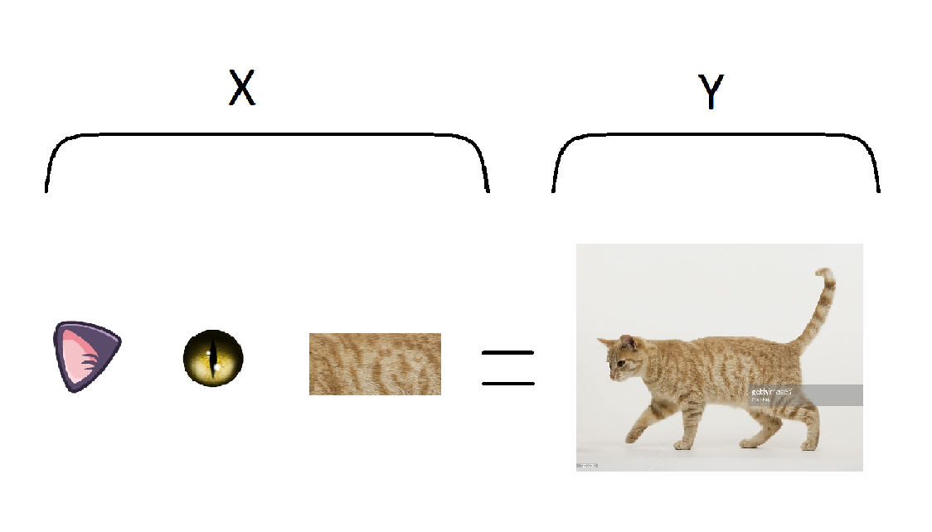
O que é?
Aprendizagem Supervisionada
O sistema de aprendizado supervisionado utiliza dados que contém a resposta desejada, denominados de dados rotulados.
Estes rótulos já estão bem estabelecidos, por exemplo temos uma aplicação de classificação de imagens, e a imagem de treinamento já é definida como uma imagem de celular.

Slide 3
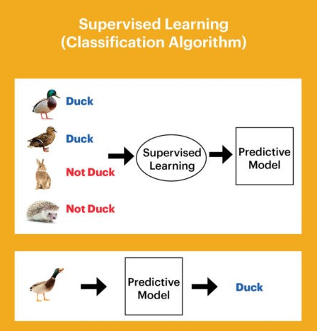
O que é?
Aprendizagem Supervisionada
Este tipo de aprendizado cria modelos que aprendem os padrões de características necessárias para determinados resultados de saída, com base nos dados de treinamento, gerando as regras para mapear inputs de dados novos e gerar seus rótulos.
O aprendizado supervisionado pode ser aplicado em um problema de regressão, para valores contínuos/numéricos, ou de classificação, para valores discretos/categóricos.
É a subárea do aprendizado de máquina que concentra a maioria das aplicações.

Slide 4
Fluxo de aprendizagem supervisionada
Aprendizagem Supervisionada
Treinamento
Exemplos (X)
Rótulos (Y)
Algoritmo dependerá do tipo da
variável de saída e características
do problema.
Aplicação de algoritmo
Inferência
Dados não rotulados
(X_novo)
Modelo gerado
Rótulo previsto
(Y_previsto)

Slide 5
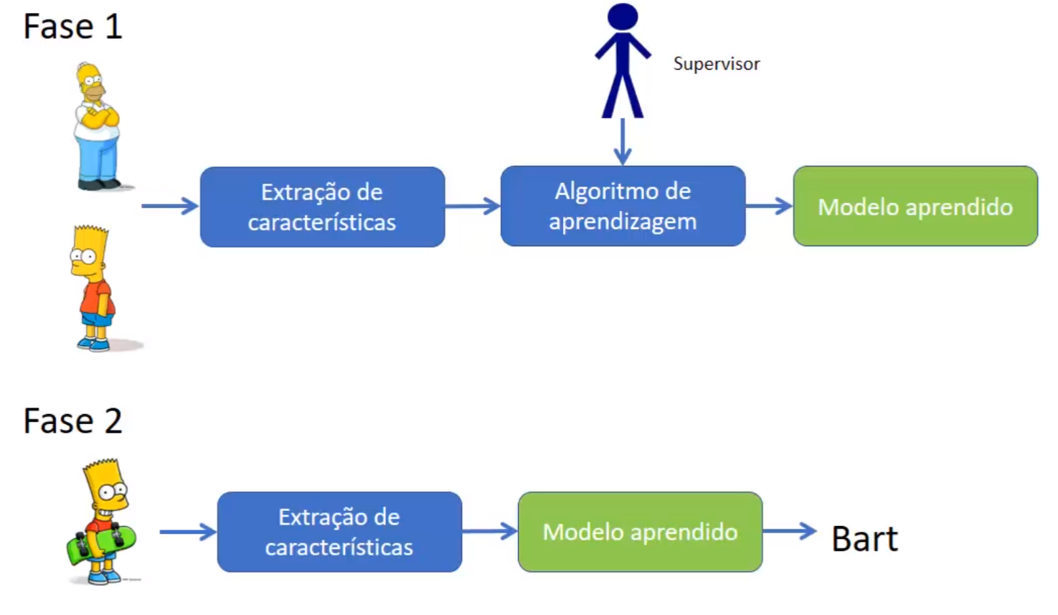
Fluxo de aprendizagem supervisionada
Aprendizagem Supervisionada

Slide 6
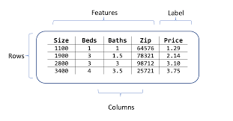
Fluxo de aprendizagem supervisionada
Aprendizagem Supervisionada
Dados de entrada / Inputs / X: Colunas com características (features).
Dado de saída / Outputs / Y: Uma coluna resposta (target) ou rótulo (label).
Amostras / Exemplos / Linhas: Cada linha (row) é um exemplo/amostra com valores específicos para cada coluna e rótulo associado a configuração de características presentes.

Slide 7
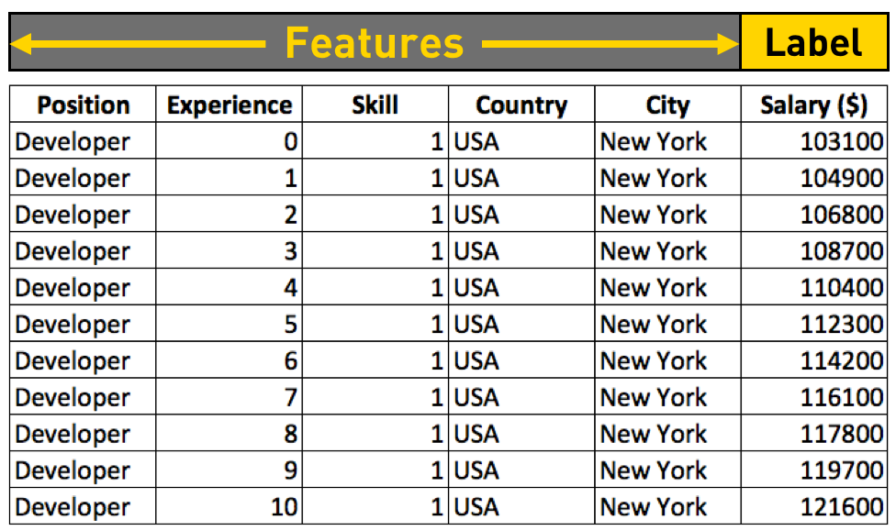
Exemplo de dados rotulados
Aprendizagem Supervisionada
Características / X’s
Rótulo / Y
Exemplos
Fonte: https://www.i2tutorials.com/wp-content/media/2019/09/Features-and-Labels-in-a-Dataset-i2tutorials.png

Slide 8
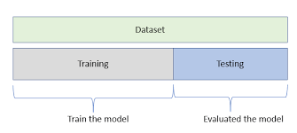
Separação dos dados em treino e teste
Aprendizagem Supervisionada
Ao treinar um modelo devemos separar uma porcentagem dos dados para teste.
Esta porcentagem também estará rotulada e servirá para avaliar o desempenho do modelo, comparando a resposta predita com a resposta real e simular o ambiente de produção, em que o modelo encontrará dados que não foram vistos durante o treinamento.
Os dados costumam ser separados para treino e teste em proporções 70% e 30%, respectivamente.

Slide 9

Regressão e classificação
Aprendizagem Supervisionada
Utilizando a temperatura do próximo dia como exemplo, podemos analisar o problema como:
Regressão
Qual será a temperatura amanhã?
Saída: Numérica. Ex: 29 °C
Classificação
Amanhã estará quente ou frio?
Saída: Categórica. Ex: Quente.
Fonte: https://i.imgur.com/vvSoAzg.jpg

Slide 10
Algoritmos de regressão
Aprendizagem Supervisionada
O algoritmo de regressão tem como objetivo predizer uma saída contínua (numérica) como estimar a temperatura do próximo dia ou predizer o preço de um certo produto, baseado nas características envolvidas.
Os algoritmos de regressão desenham uma linha que explica a relação entre a variável dependente (Y) com as variáveis independentes (X).
Y = f(X)
Uma função f é aplicada sobre a variável independente X e resulta em determinada variável dependente Y.
O objetivo do algoritmo de regressão é encontrar esta função de conversão.
Exemplo:
Gastos no cartão de crédito, histórico (X) -> limite do cartão(Y)
Idade (X)-> custo do plano de saúde (Y)

Slide 11
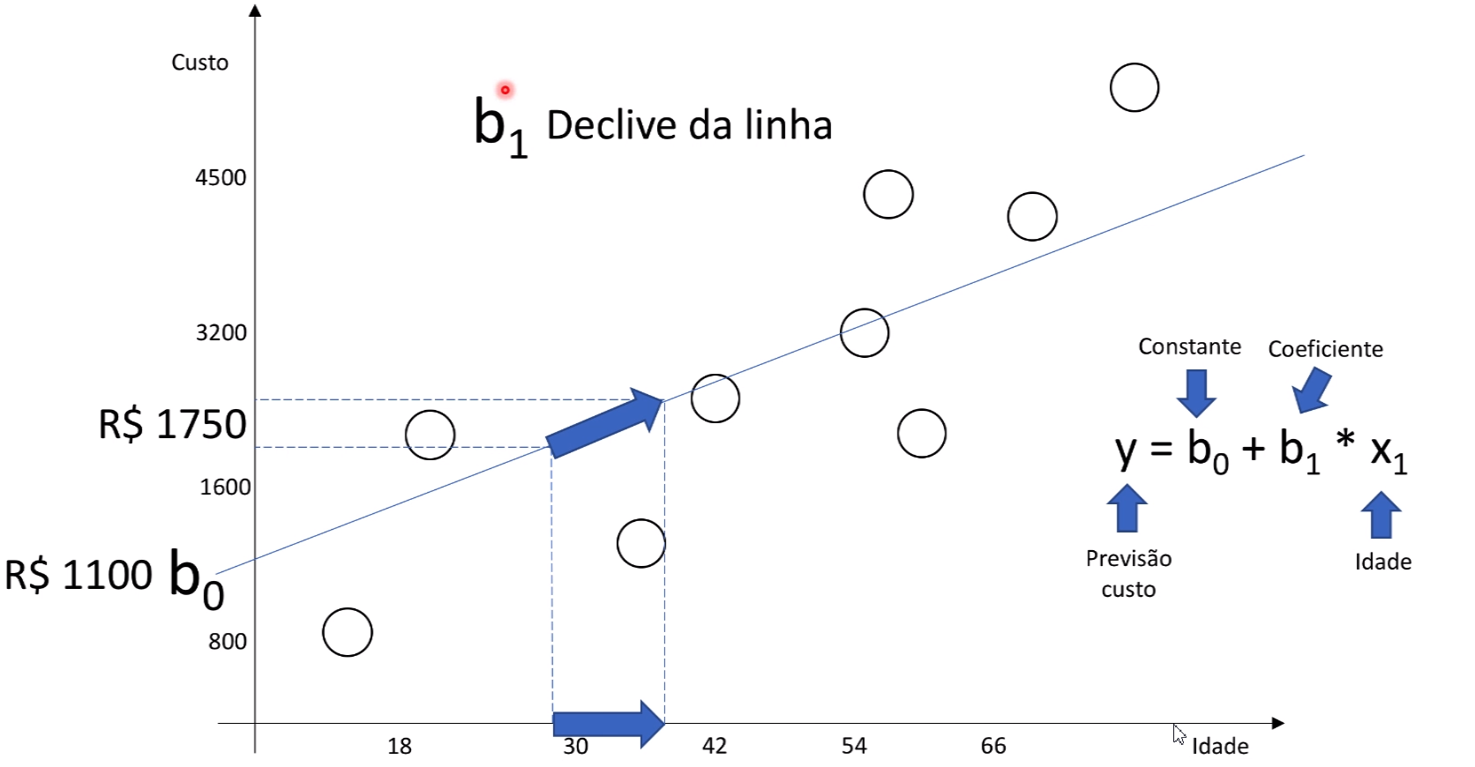
Exemplo
Aprendizagem Supervisionada

Slide 12
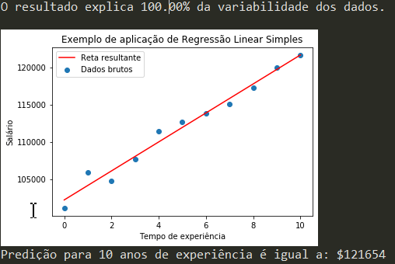
Exercício 5.1
Aprendizagem Supervisionada
Para este exercício vamos usar o csv 1_salary.csv, em que apresenta duas colunas, umas para o tempo de contribuição do colaborador na empresa e a outra é o salário desse colaborador.
Faça um algoritmo que consiga predizer qual será o salário do colaborador conforme o tempo em que ele está na empresa.
Apresente também um gráfico da Regressão linear para este caso.
Tempo estimado: 30 min.

Slide 13
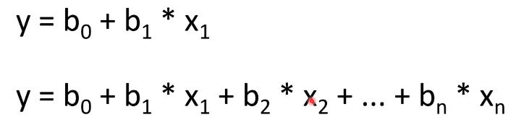
Tipos de algoritmos de regressão
Aprendizagem Supervisionada
1. Regressão Simples: Um valor de entrada.
2. Regressão Múltipla: Múltiplos valores de entrada.
X
Y
X1
X2
Y
X3
X4
...

Slide 14
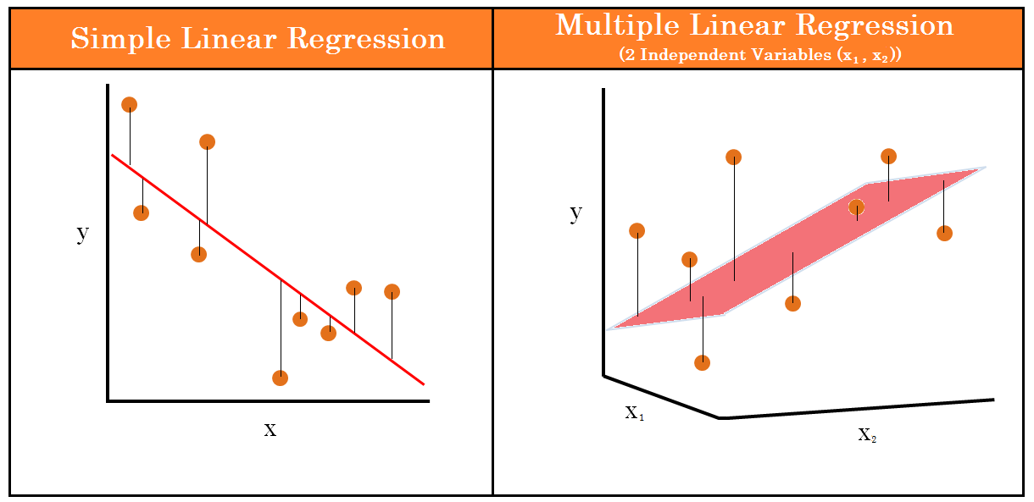
Tipos de algoritmos de regressão
Aprendizagem Supervisionada

Slide 15
Tipos de algoritmos de regressão
Aprendizagem Supervisionada
3. Regressão Polinomial: Um ou múltiplos valores de entrada, que podem ser combinados para assumir formas mais complexas (aproximadamente não-lineares).
X1
X2
Y
X1²
X1*X2
...

Slide 16

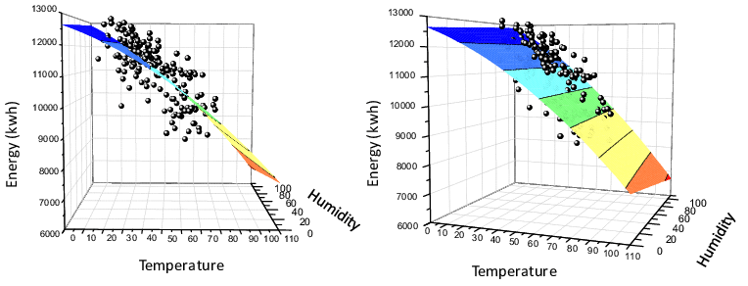
Tipos de algoritmos de regressão
Aprendizagem Supervisionada
Característica polinomial pode ser aplicada em
regressões simples...
...e aplicada à regressão múltipla.
Sua aplicação visa obter formato
ondulatório na linha de regressão.

Slide 17
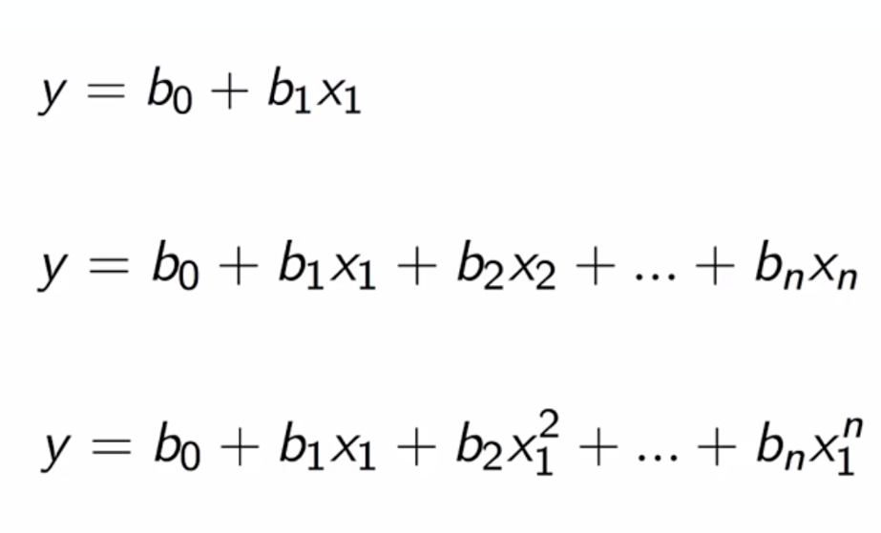
Equações resultantes
Aprendizagem Supervisionada
O objetivo dos algoritmos de regressão é encontrar os pesos (vetor b0...bn) que melhor explicam a relação das entradas X para as saídas Y, reduzindo o erro de Y_real – Y_previsto.
Regressão Linear
Simples
Regressão Linear
Múltipla
Regressão Linear
Polinomial

Slide 18
Exercício 5.2
Aprendizagem Supervisionada
Execute um algoritmo para regressão linear polinomial, lembrando que a estrutura padrão de um projeto de Machine Learning é:
Carga de dataset
Análise do conteúdo de dataset.
Separação de dados para treinamento e teste
Construção do modelo
Avaliação do modelo
Fazer predições
Descrição das variáveis:
RM: número médio de cômodos por moradia.
LSTAT: % da população em "lower status".
MEDV: Valor médio das casas ocupadas pelo proprietário (em US $ 1.000).

Slide 19
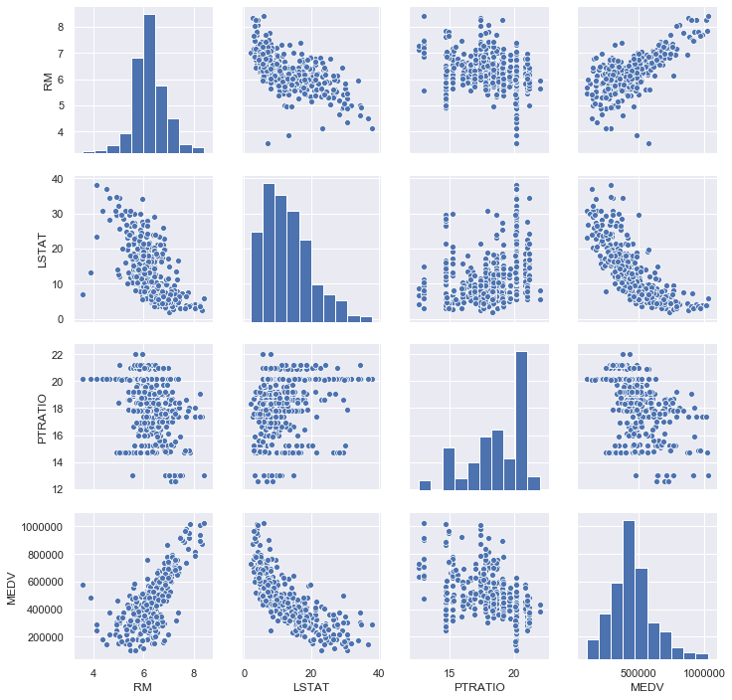
Exercício 5.2
Aprendizagem Supervisionada
Podemos observar a relação entre as colunas RM, LSTAT e PTRATIO com a nossa variável alvo MEDV
Podemos observar a possibilidade de aplicar uma regressão linear simples envolvendo a variável RM e MEDV
E podemos obter uma regressão polinomial entre LSTAT e MEDV

Slide 20
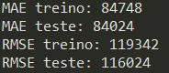
Exercício 5.2
Aprendizagem Supervisionada
Os MAE e RSME estão com alto valor devido o fato de nossa variável alvo ter alta magnitude.
Nosso modelo explica apenas 50% da variabilidade do problema, porque os dados são bem espaçados.
Além disto, a acurácia do modelo pode aumentar caso seja feita uma análise mais criteriosa em cima dos outliers.

Slide 21
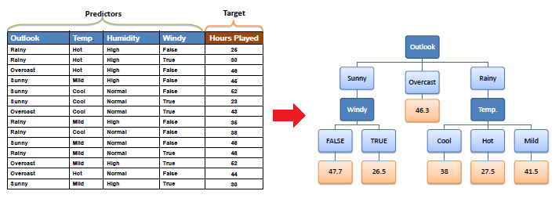
Exemplos de algoritmos de regressão
Aprendizagem Supervisionada
Algoritmos baseados em árvore: Decision Tree.
Representam o resultado como uma série de regras agrupadas similares a condicionais if e else.

Slide 22
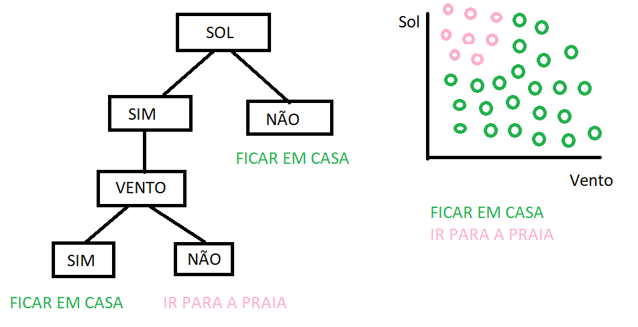
Exemplos de algoritmos de regressão
Aprendizagem Supervisionada
Como o algoritmo cria a árvore de decisão com todos os ramos?

Slide 23
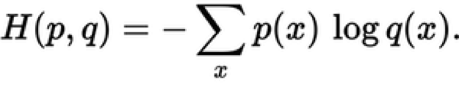
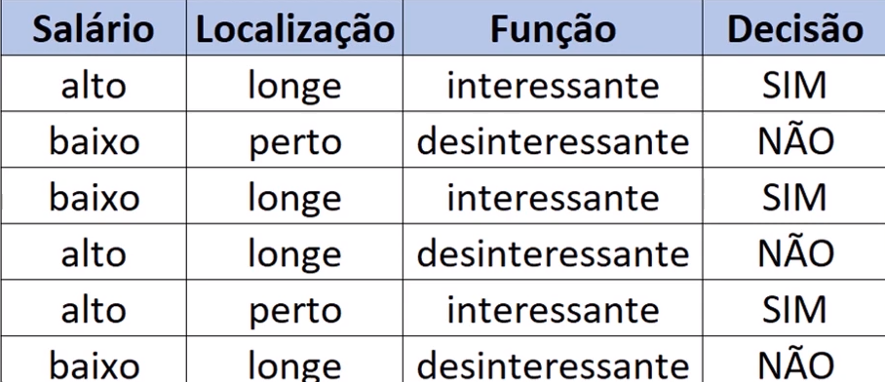
Exemplos de algoritmos de regressão
Aprendizagem Supervisionada
Os critérios para criação da árvore de decisão se baseiam em Entropia e Gini:
Entropia – Entropia é o cálculo do ganho de informação baseado em uma medida utilizada na teoria da informação. A entropia caracteriza a (im)pureza dos dados: em um conjunto de dados, é uma medida da falta de homogeneidade dos dados de entrada em relação a sua classificação.
$$Não=−\frac{1}{2}∗ \log_{2}{1/2}$$
Entropia = Sim + Não = 1
Quanto mais próximo de 1 está a entropia,
mais balanceados estão os meus dados.
Mas isso significa uma desordem, sem nenhuma
predominância, ou seja, não é possível classificar.
$$Sim= {−\frac{1}{2}∗ log}_{2}{1/2}$$

Slide 24
Exemplos de algoritmos de regressão
Aprendizagem Supervisionada
Ganho informação = ENTROPIA pai - $\sum{PESO filho}$ * ENTROPIA filho
Filho = ramo da árvore.
Pai = variável target.
Decisão
Salário Alto
Salário Baixo
Ramo Salário Alto:
Ps=2/3
Pn=1/3
E=$−\frac{2}{3}∗\log_{2}{\frac{2}{3}}+\frac{1}{3}∗\log_{2}{1/3}$=0,92
Qual a entropia do Ramo Salário Baixo?
SSN
SNN

Slide 25
Exemplos de algoritmos de regressão
Aprendizagem Supervisionada
Ganho informação = ENTROPIA pai - $\sum{PESO filho}$ * ENTROPIA filho
Para o Peso do filho:
Peso= Nº amostras do filho / Nº amostras do Pai
Peso=3/6=1/2
Ganho informação= 1-(1/2*0,92+1/2*0,92)=0,08
Na árvore de decisão é necessário fazer a escolha de por onde começar o fatiamento da árvore, para usa-se o Ganho de informação, o primeiro fatiamento irá depender de qual variável tem o maior GI.

Slide 26
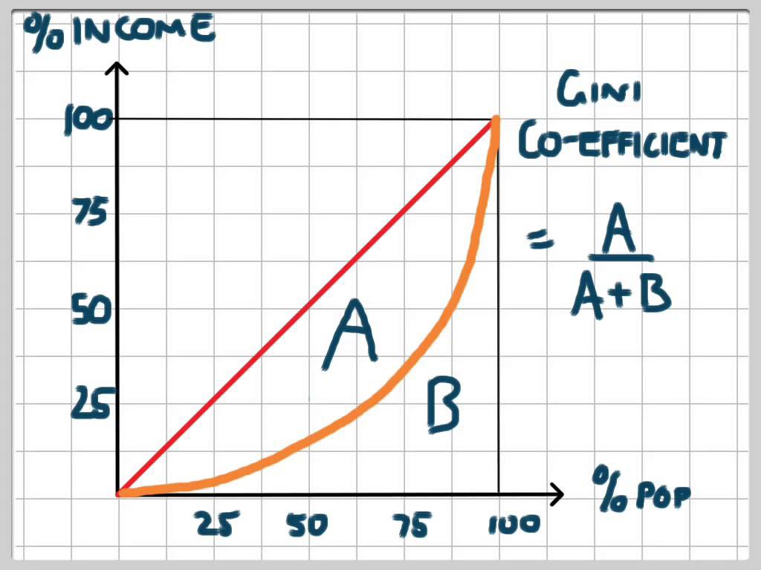
Exemplos de algoritmos de regressão
Aprendizagem Supervisionada
Outro método utilizado para definir o nó principal é o índice de Gini.
Índice GINI – com o cálculo do índice GINI, assim como na Entropia, será verificada a distribuição dos dados nas variáveis preditoras de acordo com a variação da variável target, porém com um método diferente. A variável preditora com o menor índice Gini será a escolhida para o nó principal da árvore, pois um baixo valor do índice indica maior ordem na distribuição dos dados.

Slide 27
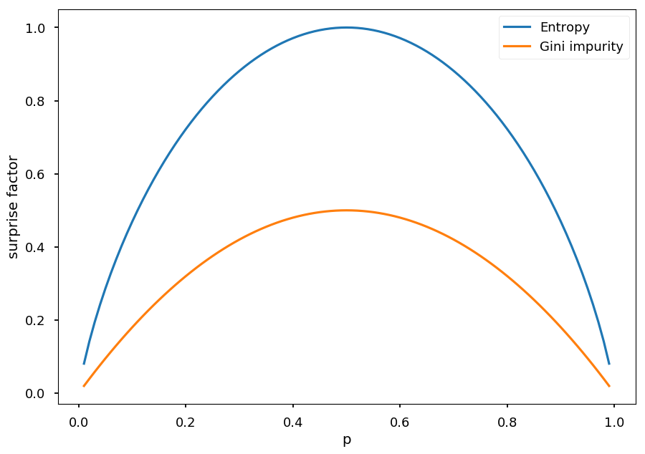
Exemplos de algoritmos de regressão
Aprendizagem Supervisionada
O índice de Gini verifica a distribuição dos dados nas variáveis preditoras de acordo com a variação da variável target, porém com um método diferente. A variável preditora com o menor índice Gini será a escolhida para o nó principal da árvore, pois um baixo valor do índice indica maior ordem na distribuição dos dados.
Usamos o índice de gini ao invés da entropia por ser muito mais fácil de calcular.

Slide 28
Exemplos de algoritmos de regressão
Aprendizagem Supervisionada
Índice de Gini –
Tabela da probabilidade de jogar tênis.
Outlook | Tempeture | Humidity | Wind | Play
Sunny Sunny | Hot Hot | High High | Weak Strong | No No
Overcast Rain | Hot Mind | High High | Weak Weak | Yes Yes
Rain Rain | Cool Cool | Normal Normal | Weak Strong | Yes No
Overcast Sunny | Cool Mind | Normal High | Strong Weak | Yes No
Sunny Rain | Cool Mind | Normal Normal | Weak Weak | Yes Yes
Sunny Overcast | Mind Mind | Normal High | Strong Strong | Yes Yes
$$G\left(x\right)=1−\sum_{i=1}^{n}{(P\left(i\right))²}$$
$G\left(x\right)=1−$((4/12)²+(8/12)²)
$$G\left(x\right)=1−0,555$$
$$G\left(x\right)=0,444$$

Slide 29
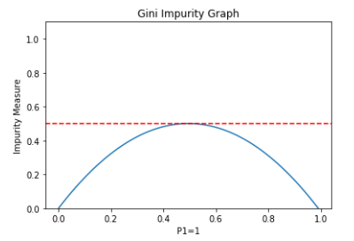
Exemplos de algoritmos de regressão
Aprendizagem Supervisionada
Se temos 0 positivos e 12 negativos, teremos um índice de gini de 0.
Se temos 1 positive e 11 negativos, teremos um gini de 0,1527.
Se temos 6 positivos e 6 negativos, teremos um índice de gine de 0,5.
Se temos 12 positivos e 0 negativos, teremos um índice de gini de 0.
Temos o máximo de índice de gini se a quantidade de positivos é igual ao de negativos.

Slide 30
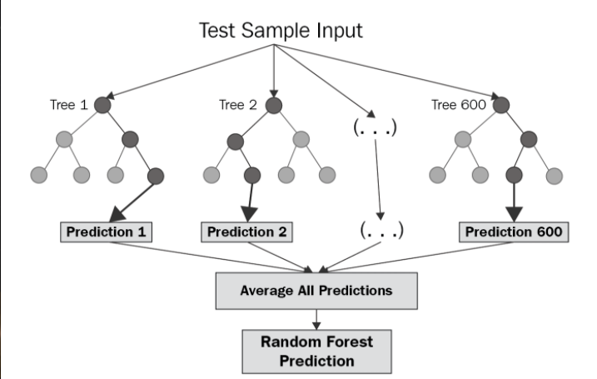
Exemplos de algoritmos de regressão
Aprendizagem Supervisionada
Algoritmos ensemble: Random Forest Regressor, Gradient Boosting Regressor.
São agrupamentos ou repetição sequenciais de algoritmos e utilizam diferentes sistemas de agregação para determinar o melhor resultado.
Não precisa ser somente árvores de decisões, pode ser uma rede neural com uma árvore de decisão e um SGM.

Slide 31
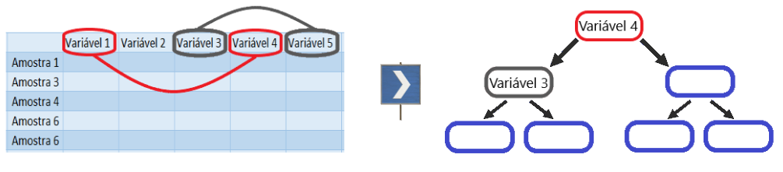
Exemplos de algoritmos de regressão
Aprendizagem Supervisionada
Algoritmo de Random Forest Regressor – Este nome explica muito bem o funcionamento do algoritmo, que irá criar muitas árvores de decisão, de maneira aleatória, formando o que podemos enxergar como uma floresta, onde cada árvore será utilizada na escolha do resultado final.
O algoritmo irá escolher de maneira aleatória (random) duas ou mais variáveis, e então realizar os cálculos com base nas amostras selecionadas, para definir qual dessas variáveis será utilizada no primeiro nó.
Para escolha da variável do próximo nó, novamente serão escolhidas duas (ou mais) variáveis. Desta forma a árvore será construída até o último nó.
Notes:
Não é efetivo

Slide 32
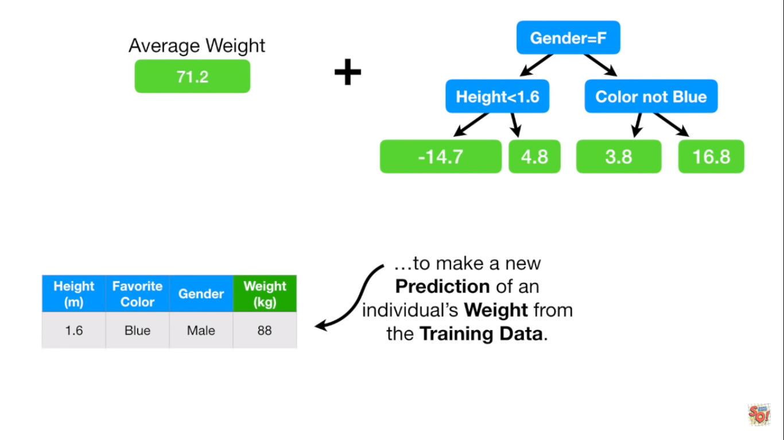
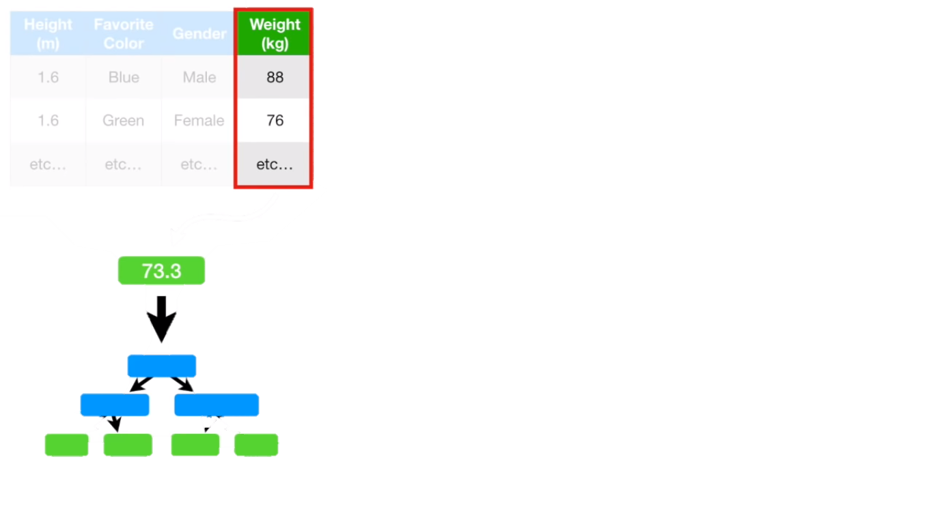
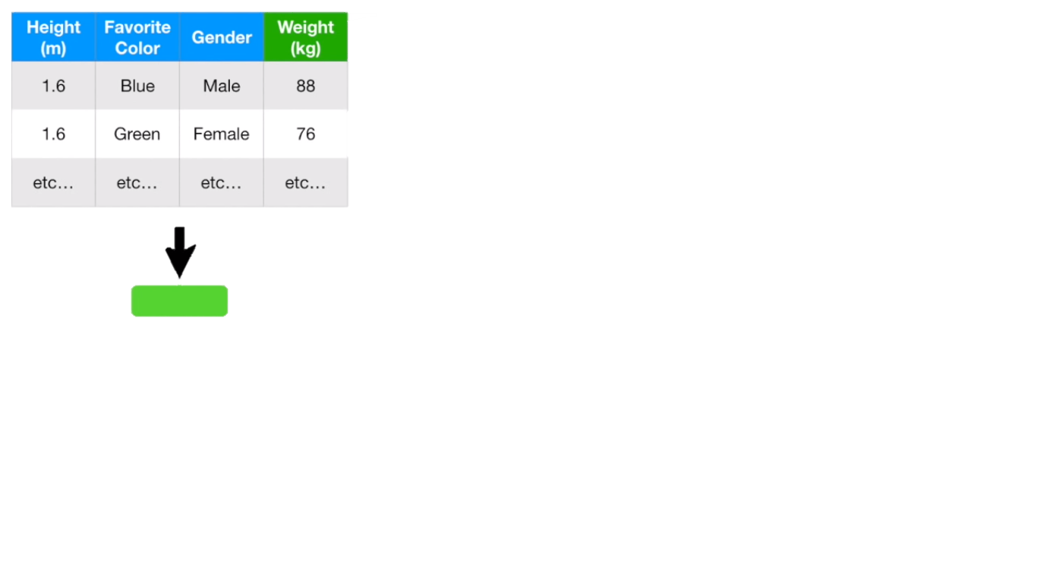
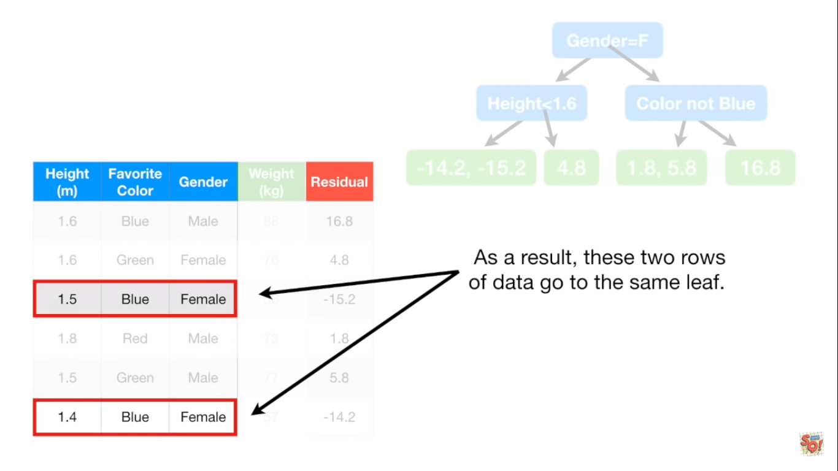
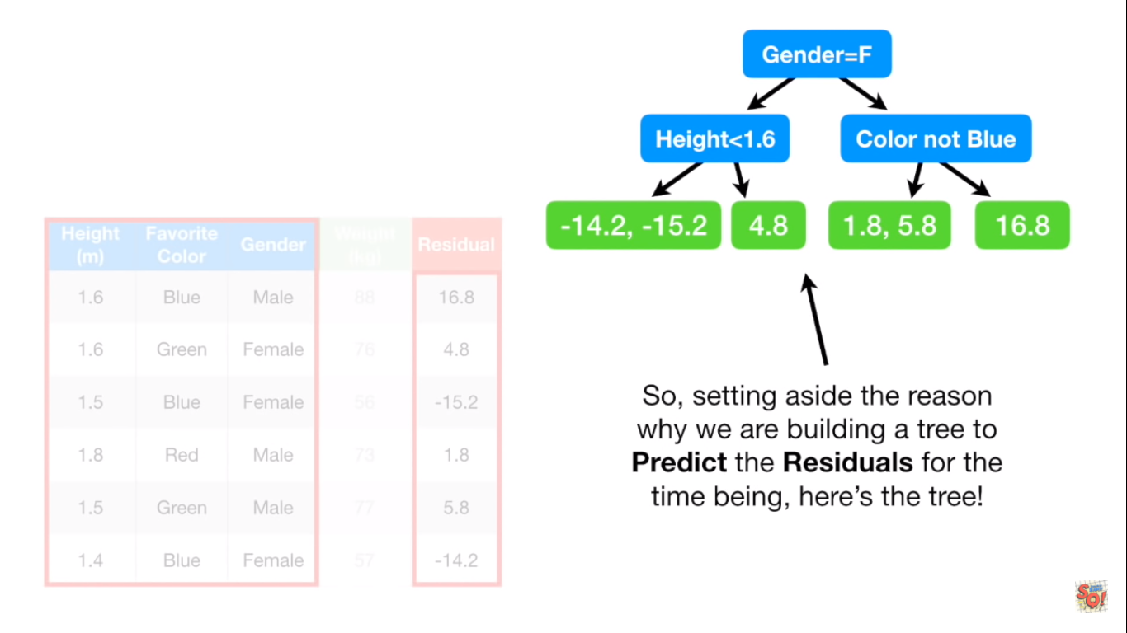
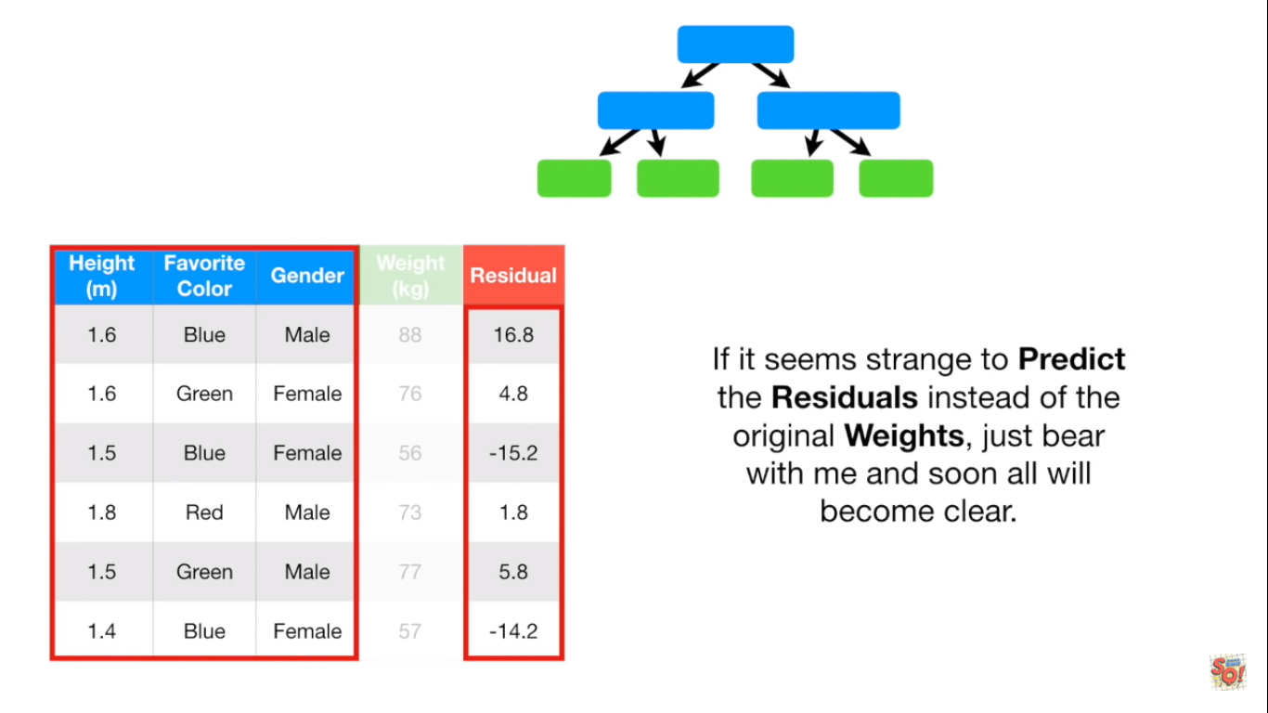
Exemplos de algoritmos de regressão
Aprendizagem Supervisionada
Algoritmo de Gradient Boosting Regressor – seleciona apenas umas folha para iniciar a árvore de decisão.
Essa folha representa um “chute inicial” para o resultado que queremos obter com o treinamento, esse suposição será a média dos valores de treinamento.
A partir desse momento o Gradient Boost cria uma árvore de decisão baseado nos erros gerados da média.
O erro é o resultado da diferença entre o valor observado e o valor predito.
O ponto final da árvore será o erro residual.
A árvore é criada conforme as características. Desta forma, optemos algumas amostras e seus respectivos erros.
Criamos uma nova árvore com a média dos resultados que ficaram em conjunto
Notes:
Na vdd o valor da média é 71,2

Slide 33
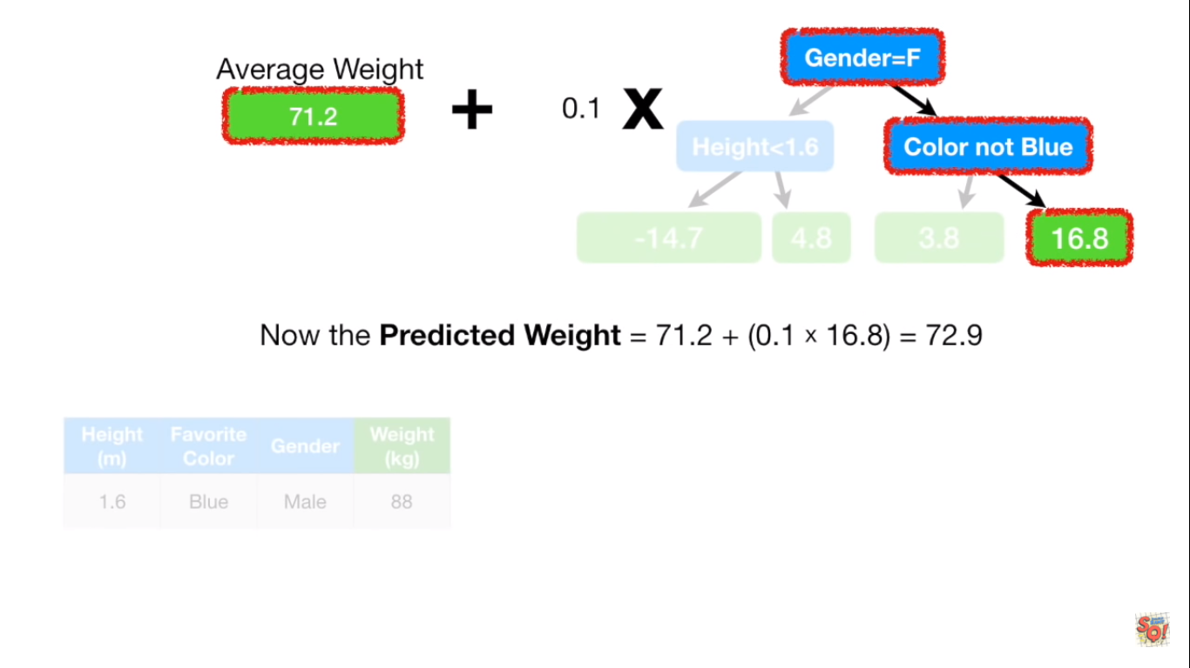
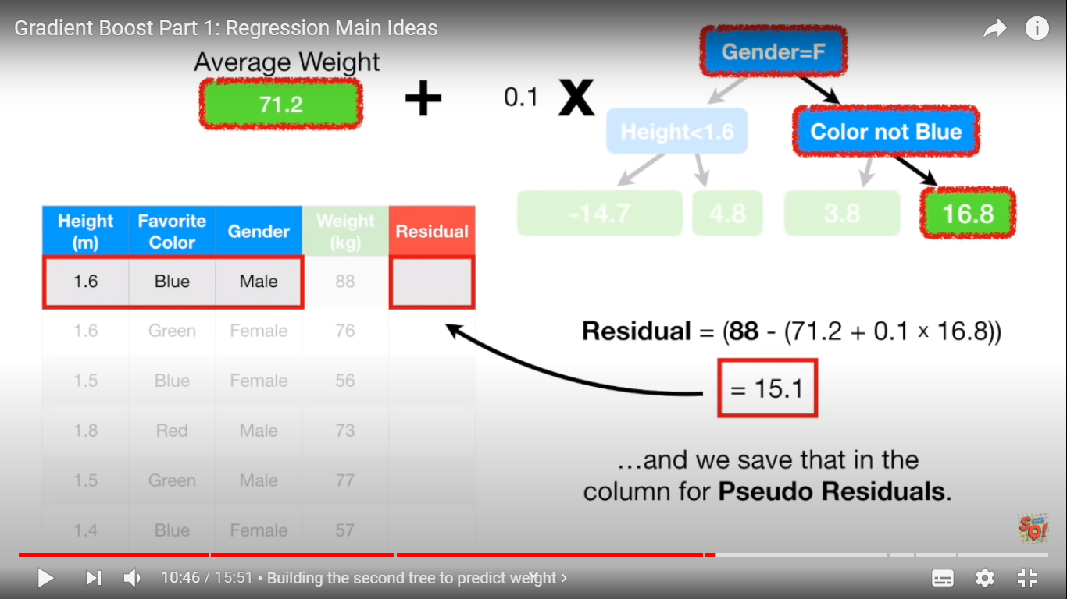
Exemplos de algoritmos de regressão
Aprendizagem Supervisionada
Para o cálculo do valor desejado usamos a seguinte fórmula:
Valor médio + taxa de aprendizado * erro
O Gradient Boosting irá repetir esse cálculo até que obtenha um valor satisfatório, sempre substituindo o valor do erro pelo novo valor residual.
Notes:
Não é efetivo

Slide 34
Overfitting x Underfitting
Aprendizagem Supervisionada
O sobreajuste (overfitting) ocorre quando o modelo ou algoritmo se ajusta aos dados de treino excessivamente bem. Costuma ser resultado de um modelo complexo gerando bons resultados nos dados de treino porém sem capacidade de ser aplicado em novos dados.
Antagonicamente, o ajuste insuficiente (underfitting) ocorre quando o modelo ou o algoritmo não se ajusta bem aos dados. Frequentemente, o ajuste insuficiente é resultado de um modelo excessivamente simples.
Tanto o overfitting quanto o underfitting retornam previsões imprecisas em novos conjuntos de dados.
Para a variância e para o viés é realizado um cálculo através de uma fórmula para saber quanto de variância e viés nosso algoritmo tem.

Slide 35
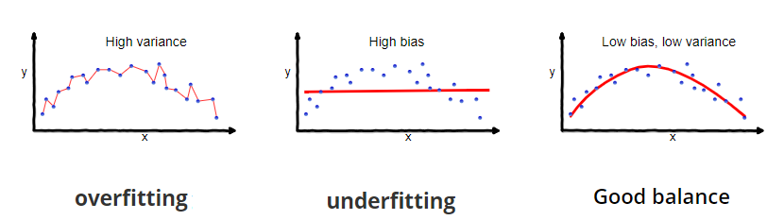
Overfitting x Underfitting
Aprendizagem Supervisionada
Treino | Teste | Resultado
Baixo erro | Alto erro | Overfitting
Alto erro | Alto erro | Underfitting
Baixo erro | Baixo erro | Balanceado/Satisfatório

Slide 36
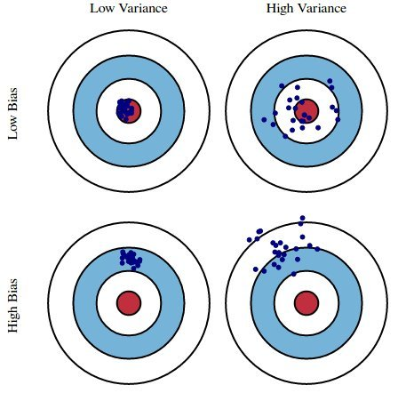

Overfitting x Underfitting
Aprendizagem Supervisionada

Slide 37
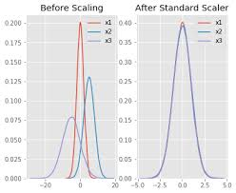
Ajuste de escala dos dados
Aprendizagem Supervisionada
Muitos algoritmos de aprendizado de máquina têm um desempenho melhor ou convergem mais rápido quando os recursos estão em uma escala relativamente semelhante e / ou perto da distribuição normal.
O processo de normalizar/padronizar os dados transforma a escala das variáveis X para valores próximos. Existem diversos tipos de algoritmos de padronização de escala, abaixo podemos ver um exemplo:

Slide 38
Exercício 5.3
Aprendizagem Supervisionada
Exercício RegressaoAlgorithms.py.
Podemos observar que a diferença entre a Elastic Net e a Regressão Simples é o peso dado aos coeficientes.
LinearReg.
ElasticNet.
Algoritmo de Árvore.
Random Forest (Exemplo de Ensemble) - Exemplo de algoritmo Ensemble, constrói várias árvores de decisão e utiliza método de votação nos resultados das árvores para determinar o resultado final.
Cada algoritmo contém seus próprios parâmetros a serem trabalhados, modificamos apenas alguns para fins didáticos, mas é válido conhecer cada algoritmo e testar seus diversos parâmetros para melhor entendimento e resultados.

Slide 39
Exercício 5.3
Aprendizagem Supervisionada
GPA – Cálculo baseado nas notas do aluno durante a formação.
SAT – Teste feito nos Estados Unidos.
elastic = ElasticNet(alpha=10) – O alpha é o fator de penalização que é determinado por teste, então ele é escolhido quando as curvas estão similares.

Slide 40
Algoritmos de classificação
Aprendizagem Supervisionada
O algoritmo de classificação visa predizer uma saída discreta, seu objetivo é predizer uma classe ou categoria resultante.
Com este tipo de algoritmo é possível classificar se uma foto contém um gato ou um cachorro, se o e-mail é spam ou não, etc.
Quando envolve apenas duas opções chamamos de classificação binária, quando envolve mais de duas chamamos de classificação multiclasse.
O resultado do algoritmo de classificação pode ser um vetor de probabilidades entre 0 e 1, indicando a probabilidade da observação pertencer a cada classe.

Slide 41
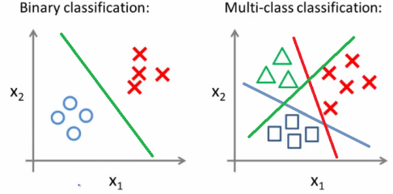
Tipos de algoritmos de classificação
Aprendizagem Supervisionada
Binário (0 ou 1). Ex: spam ou não, é gato ou não, presença ou ausência.
Multiclasse (1, 2, 3, 4...). Ex: gato, cachorro ou papagaio.

Slide 42
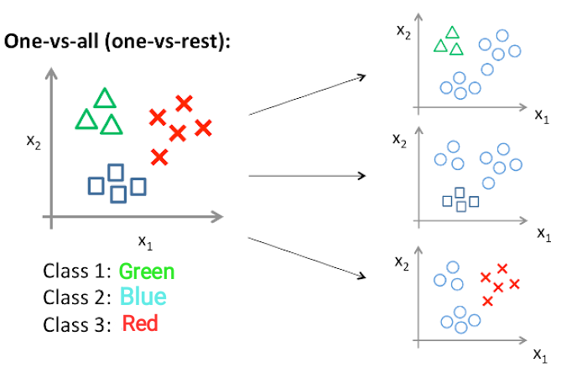
Tipos de algoritmos de classificação – One-vs-All
Aprendizagem Supervisionada
A maioria dos algoritmos são aplicáveis para ambos os casos, entretanto a natureza de alguns algoritmos é binária, sendo necessário a aplicação de métodos alternativos como o one-vs-all.
Obs: As bibliotecas se encarregam de fazer estes métodos implicitamente.

Slide 43
Algoritmos de classificação - utilizações
Aprendizagem Supervisionada
Logistic Regression
K-Nearest Neighbour (KNN)
Decision Tree (e outros algoritmos de árvore)
Support Vector Machine (SVM)
Neural Networks

Slide 44
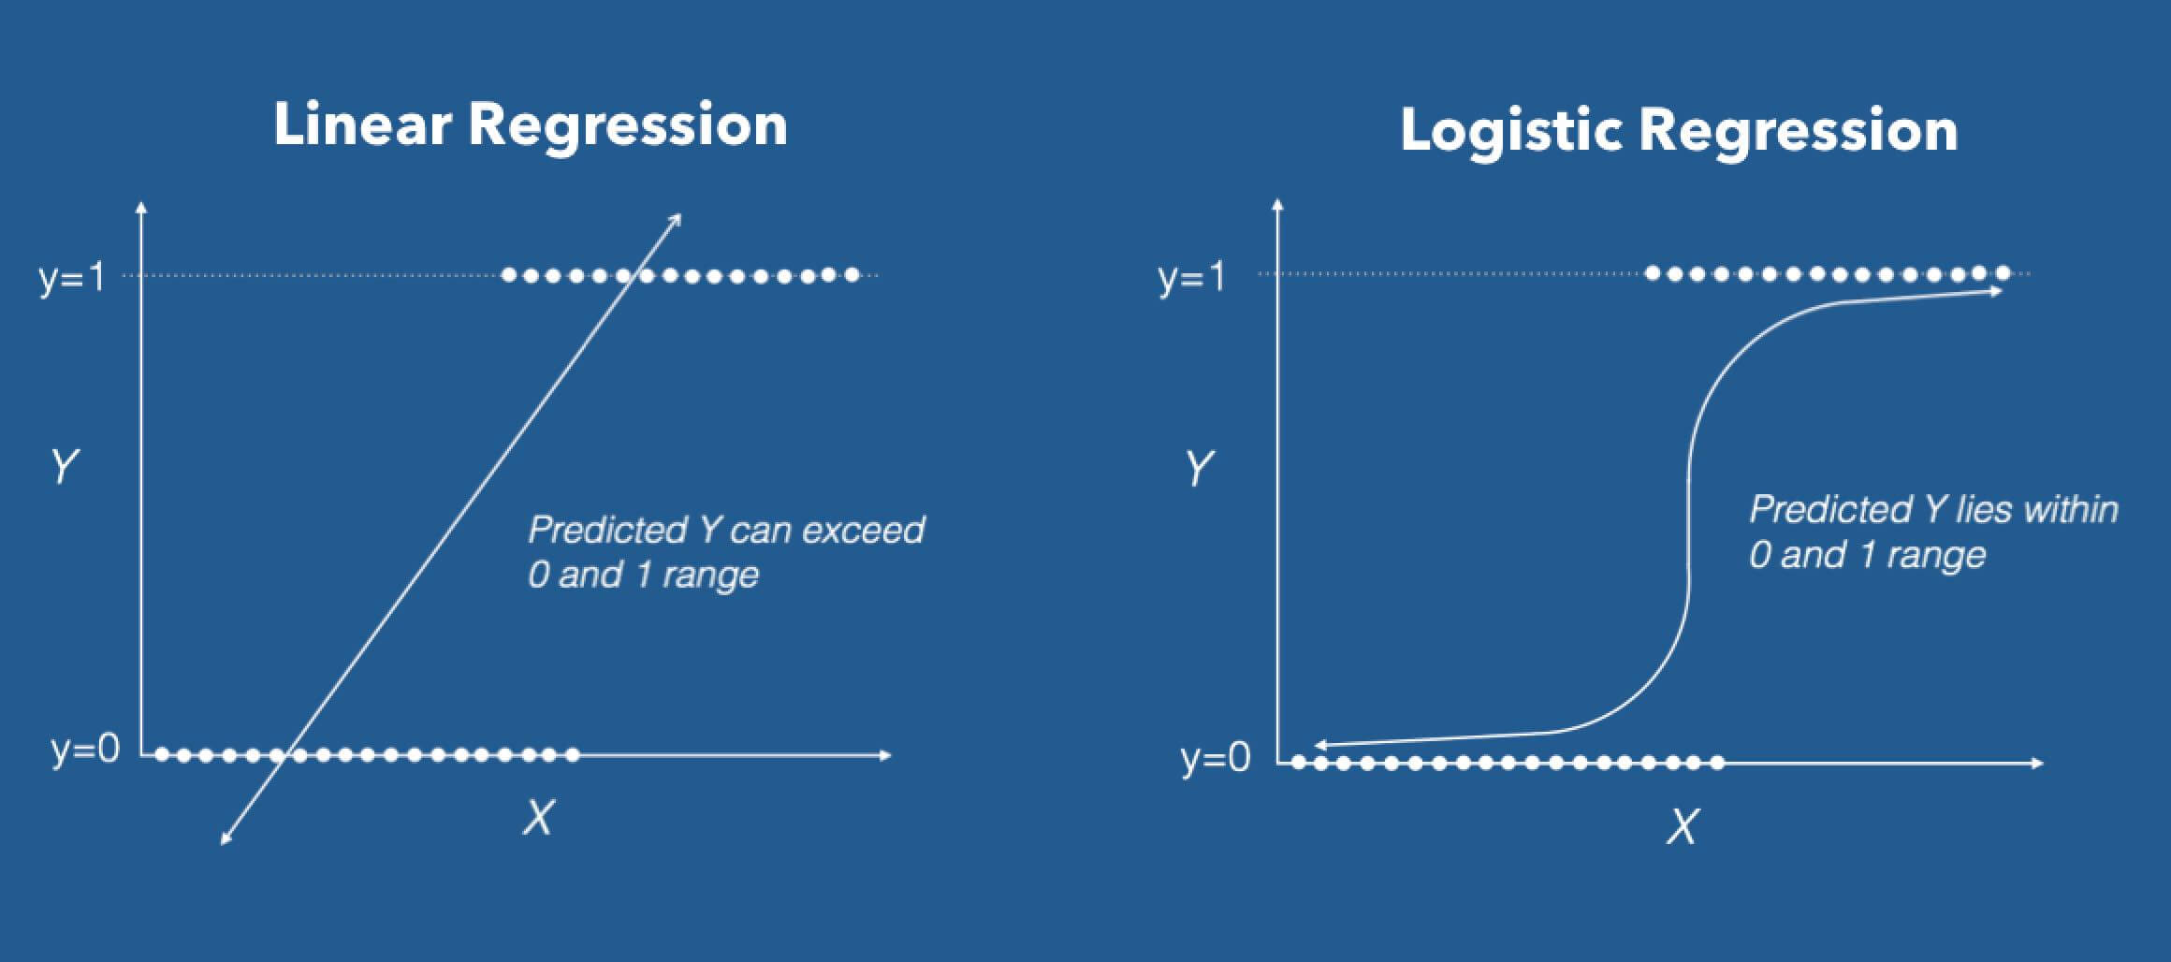
Logistic Regression
Aprendizagem Supervisionada
Enquanto na Regressão Linear temos uma variável resposta contínua, na Regressão Logística nossa variável resposta é binária, 0 ou 1, sim ou não (Não é usado para multiclasses).
Ao plotar a relação entre X e y, não é possível implementar uma reta para predizer os valores.

Slide 45

Logistic Regression - Sigmoid
Aprendizagem Supervisionada
Utilizamos uma função chamada sigmoid aplicada a função linear, transformando-o resultado em forma de “S” e sendo capaz de fornecer uma previsão sempre entre 0 e 1, de forma que possamos interpretar seus resultados como uma probabilidade válida.

Slide 46
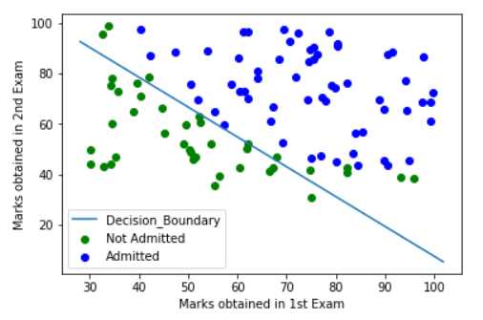
Decision Boundary
Aprendizagem Supervisionada
A fronteira de decisão é o “linha” definida pela função de classificação e separa as áreas onde y muda de valor. Este é um conceito que será aplicado ao resultado de todos os algoritmos de classificação.
Quanto mais perto da linha mais incerto é a real classificação do elemento, quanto mais longe mais certo será a classificação.

Slide 47
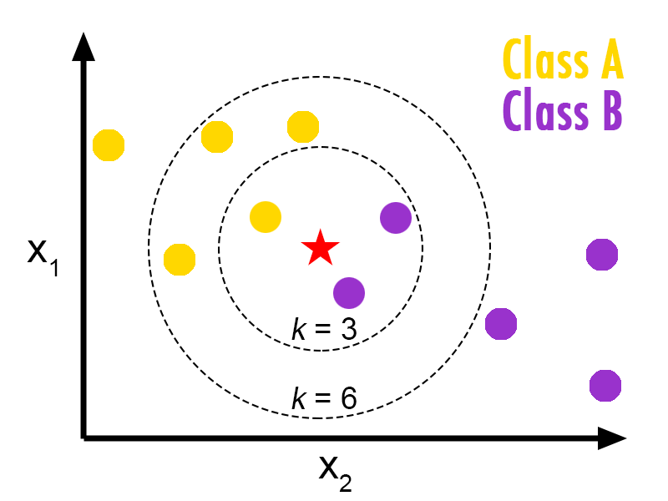
K-Nearest Neighbour (KNN)
Aprendizagem Supervisionada
É o tipo de modelo de classificação mais simples e intuitivo. Ao usar os dados de treinamento como base, é possível rotular um dado novo obtendo a maioria dos rótulos nos K-vizinhos mais próximos.
Devido a natureza do algoritmo, é possível obter diferentes rótulos e resultados dependendo do K escolhido. Deve-se verificar a partir das métricas e das taxas de erro qual o melhor valor para K.

Slide 48
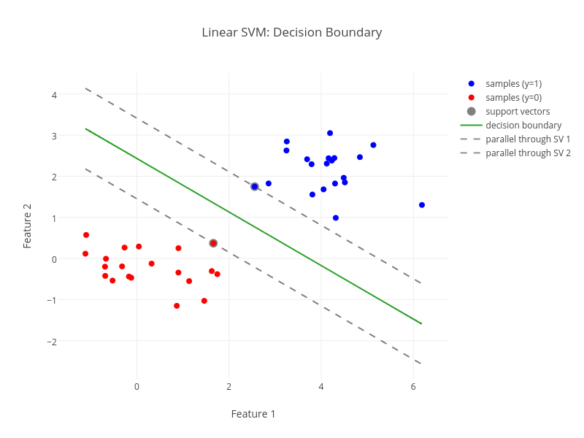
Support Vector Machine (SVM)
Aprendizagem Supervisionada
O SVM é um algoritmo que busca uma linha de separação entre duas classes distintas analisando os dois pontos, um de cada grupo, mais próximos da outra classe. Isto é, o SVM escolhe a reta — também chamada de hiperplano em maiores dimensões— entre dois grupos que se distancia mais de cada um, visando maximizar a margem de separação.
Ele é dado por 3 pontos, dois que definem a direção
e um que define a posição.
SVM é dado por cálculos pesados.

Slide 49
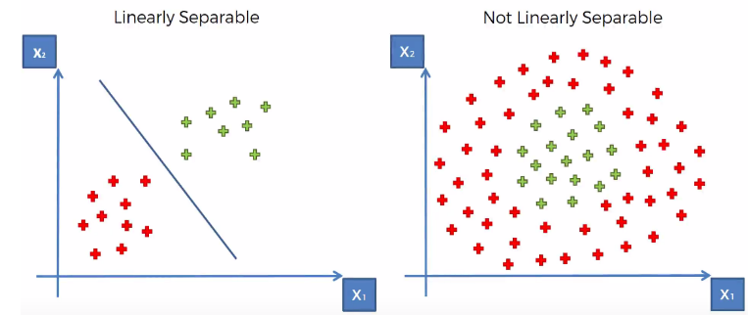
Linearidade x Não-Linearidade
Aprendizagem Supervisionada
Existem problemas em que uma função linear não é o suficiente para separar os dados, prejudicando o uso de algoritmos lineares.
O algoritmo SVM possui alguns artifícios para lidar com este tipo de situação, utilizando truque de kernels incrementa o número de dimensões do espaço trabalhado e possibilita a divisão dos dados por meios lineares.

Slide 50
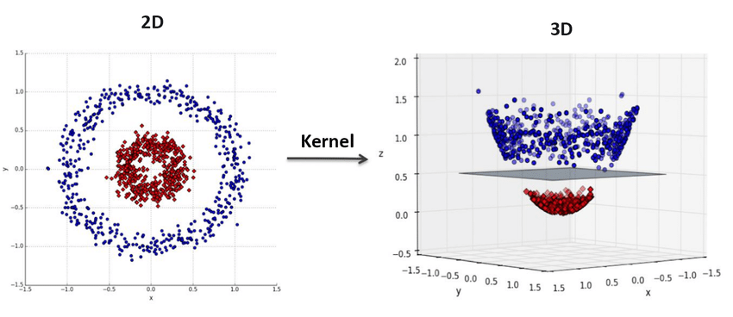
Kernel Trick
Aprendizagem Supervisionada

Slide 51
Escolha do algoritmo
Aprendizagem Supervisionada
Existem diversos elementos a serem avaliados para a escolha de qual classificador utilizar ou definir qual apresenta o melhor resultado.
Acurácia;
Matriz confusão;
Precisão x Recall;
3. ROC curve e AUC score;
4. Interpretabilidade e custo computacional.

Slide 52
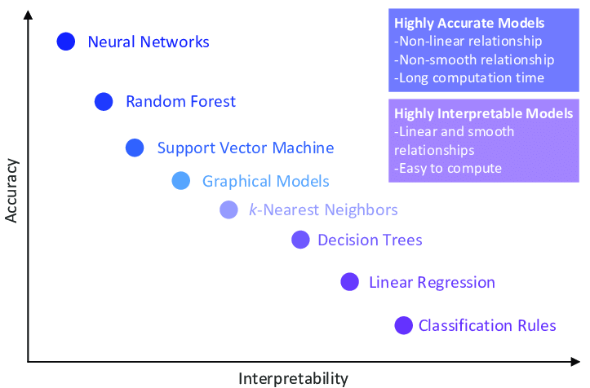
Interpretabilidade
Aprendizagem Supervisionada

Slide 53
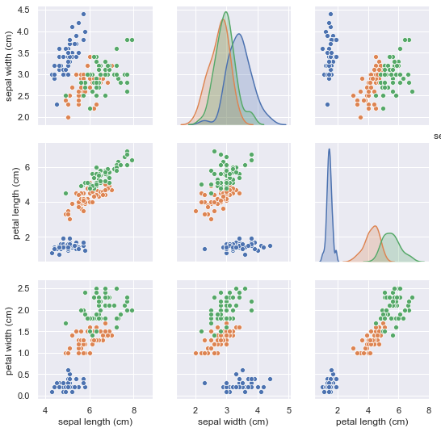
Exercício 5.5
Aprendizagem Supervisionada
Abra o exercício MultiClassClassification.py, vamos testar os classificadores aprendidos anteriormente.
Ao final da explicação teste o exercício com diferentes features.
Tempo estimado: 20 min.

Slide 54
Recomendações
Aprendizagem Supervisionada
Cada algoritmo tem uma série de parâmetros únicos, e cada um destes parâmetros podem ser modificados e irão influenciar os resultados. Além de dominar os algoritmos, deve-se dominar as características únicas de cada tipo.
Comece sempre pelos modelos mais simples para validar a resolução do problema e só então prossiga para os métodos mais complexos.
As métricas devem ser analisadas sempre em conjunto, principalmente para conclusões sobre comparação de modelos.

